Slide 1
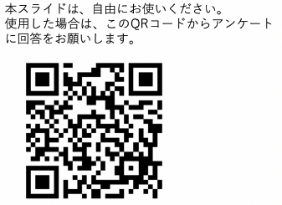
2023年度 医療系データサイエンス教育ワークショップ ~医療系データサイエンス普及事業の取り組み~
2024年2月22日(木)
東京医科歯科大学
統合教育機構
須藤 毅顕

Slide 2

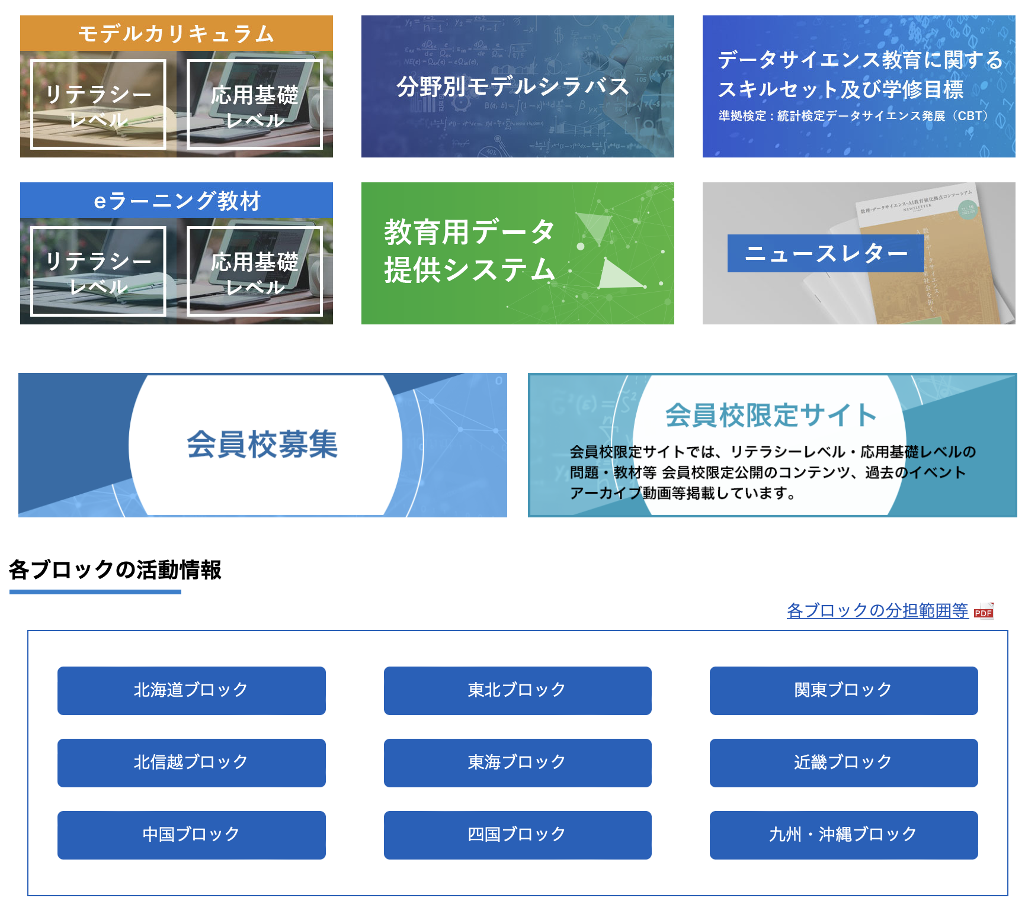
医学・歯学分野における数理・データサイエンス・AI教育の開発
事業の目標
・保健医療分野におけるAI技術研究を自ら進めることができる医学・歯学研究者
・企業などの技術者と共同で保健医療分野におけるAI技術を推進する能力を持った
医師・歯科医師
になるための素養を身につけることができるモデルカリキュラムを開発する。
事業の母体
・数理・データサイエンス教育強化拠点
コンソーシアム
・関東・首都圏ブロックの特定分野協力校
(医学・歯学分野)として2020年より参画
http://www.mi.u-tokyo.ac.jp/consortium/index.html

Slide 3
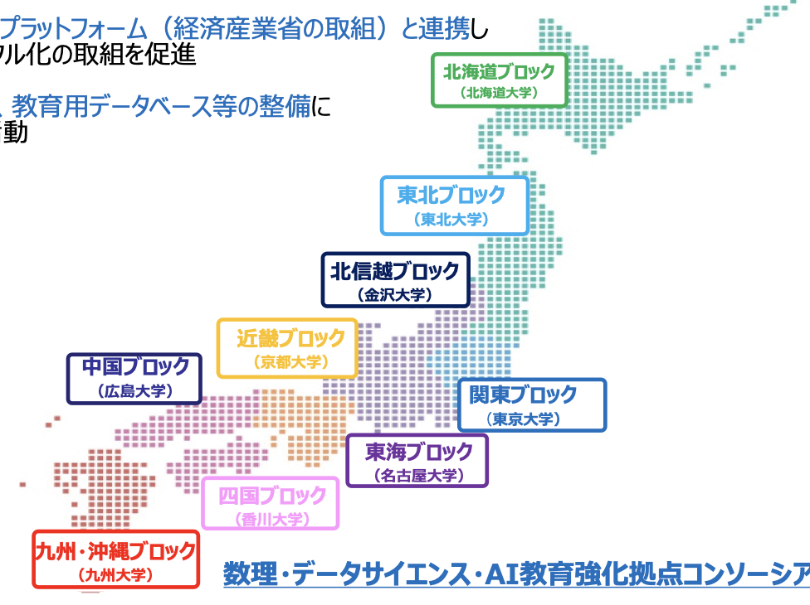
数理・データサイエンス教育強化拠点コンソーシアム
どの大学・どの学部に進学しても、全ての学生が今後必要となる数理的思考力とデータ分析・活用能力を体系的に身に付けることが出来る環境の構築を目指す
・2017年コンソーシアム設立
・全国展開加速を目的として全国を6ブロック化して分担して活動
・各ブロックには拠点校を設置
・2022年度より、9ブロック11拠点校として第二期が開始
コンソーシアムの主な役割
・全国的なモデルとなる標準カリキュラム・教材を協働して作成
・他大学への普及方策の検討・実施
・教育内容・教育方法の情報共有の場の形成
3分科会および特別委員会による活動
・カリキュラム分科会(標準カリキュラムの作成)
・教材分科会(共通教材の作成)
・教育用データベース分科会(教育用データベースの構築と公開)
・モデルカリキュラム(リテラシーレベル)の全国展開に関する特別委員会
（認定制度の検討と連携・連動など)
現在(2024/2/20)
300校が会員校

Slide 4
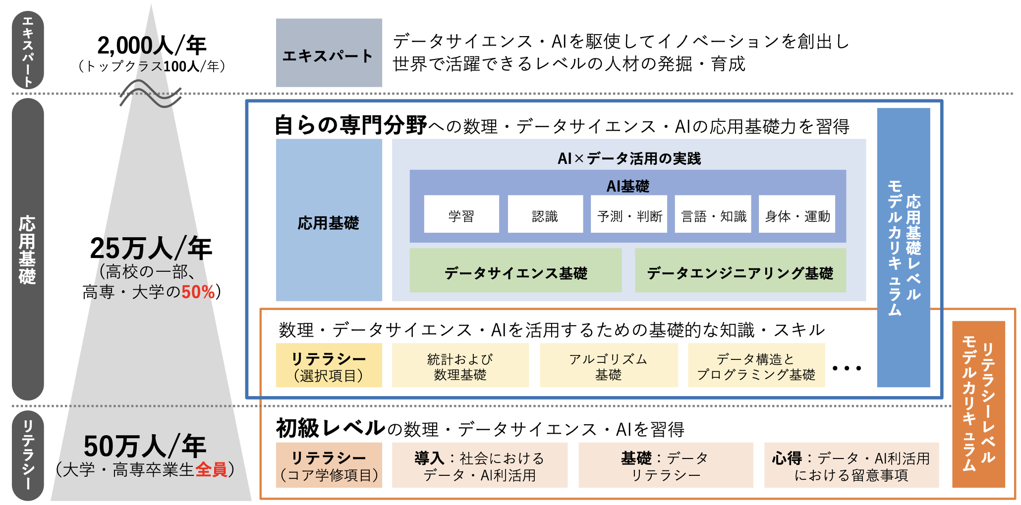
標準カリキュラムの作成
AI戦略2019 (内閣府)
デジタル時代の「読み・書き・そろばん」である「数理・データサイエンス・AI」の基礎などの必要な力を全ての国民が育み、あらゆる分野で人材が活躍する環境を構築する必要
AI戦略2019の育成目標(2025年度)
リテラシーレベル：
約50万人/年
(全ての大学・高専生全員)
応用基礎レベル：
約25万人/年
エキスパートレベル：
約2,000人/年
トップクラス：
約100人/年
http://www.mi.u-tokyo.ac.jp/consortium/pdf/model_ouyoukiso.pdf
本事業の目標：リテラシーレベルと応用基礎レベルの学内での実装と普及展開
AI戦略2019より(内閣府政策統括官)

Slide 5
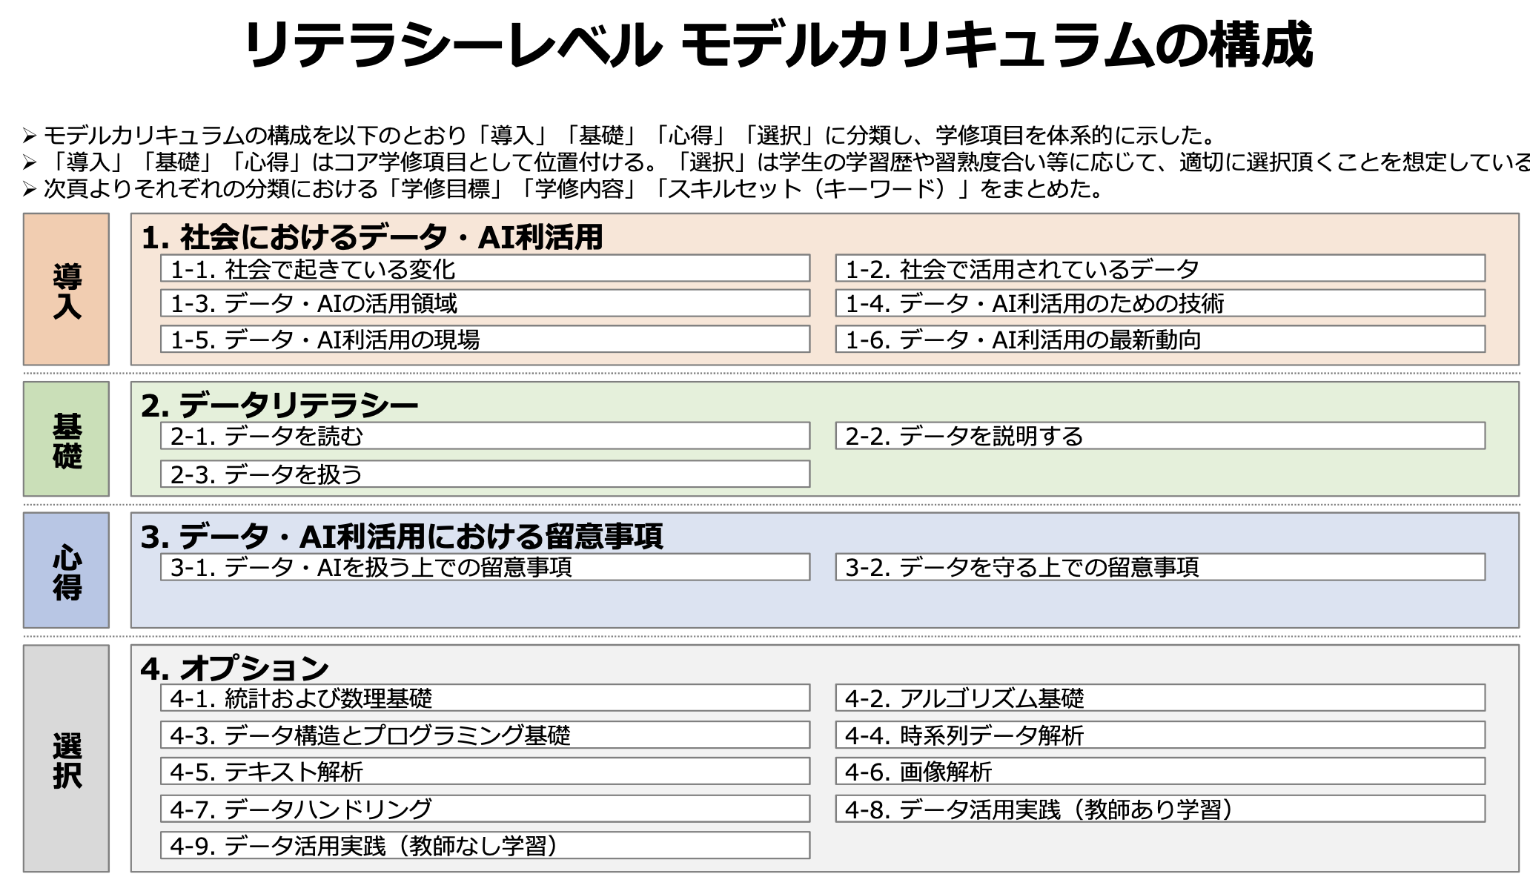
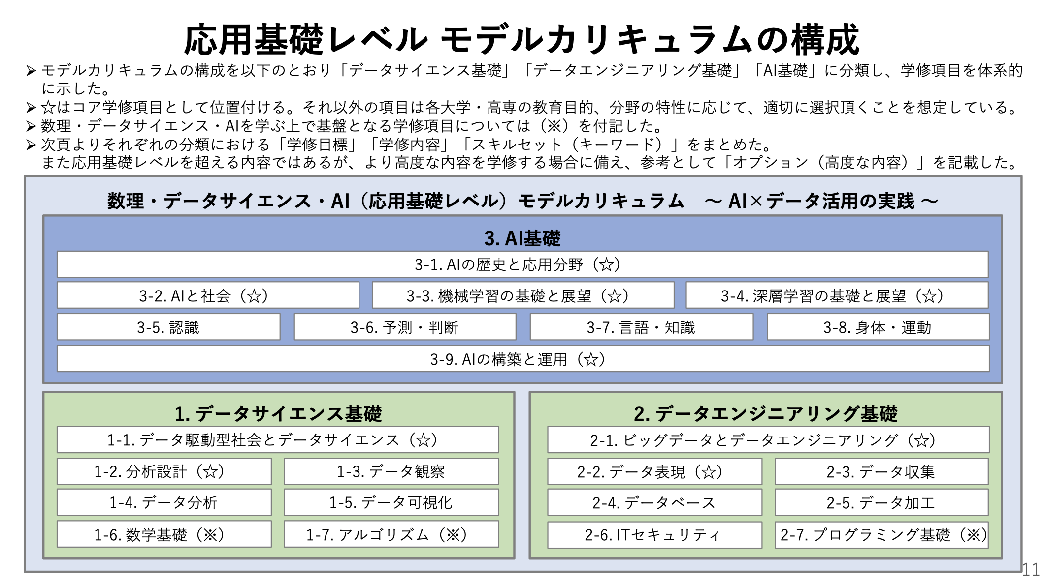
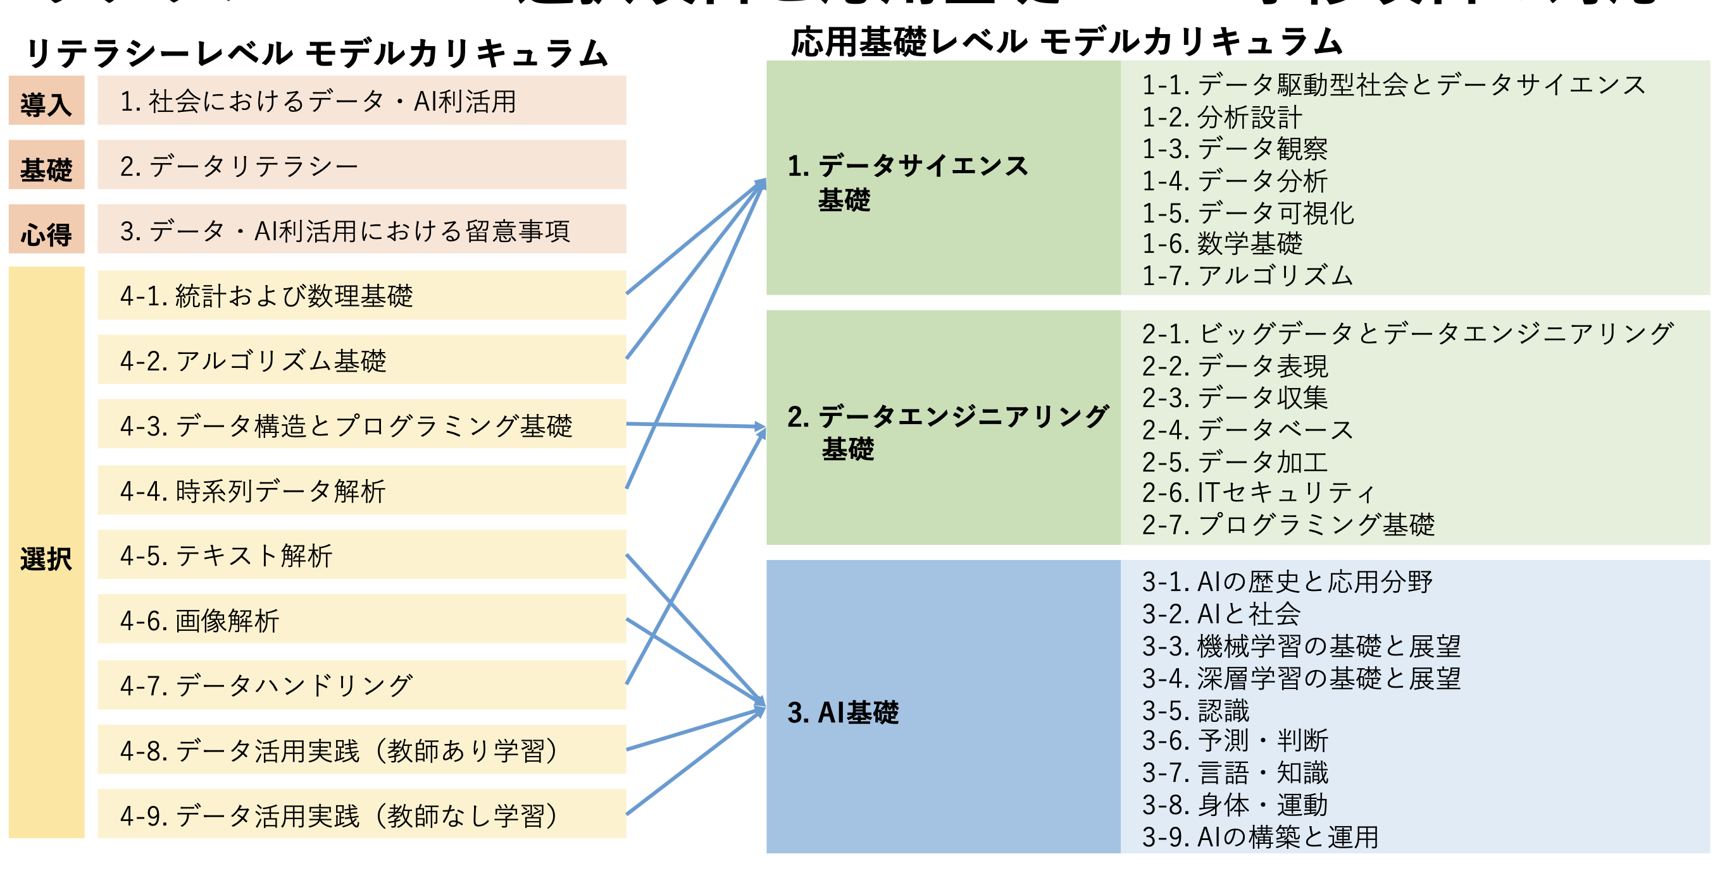
リテラシーレベルと応用基礎レベル
・モデルカリキュラムは
リテラシーレベル４項目(導入、基礎、心得、選択)、
応用基礎レベルは3項目(データサイエンス基礎、
データエンジニアリング基礎、AI基礎)に分類
・各項目ごとに、
「学修目標」「学修内容」「スキルセット」を列挙
モデルカリキュラムの対応関係

Slide 6
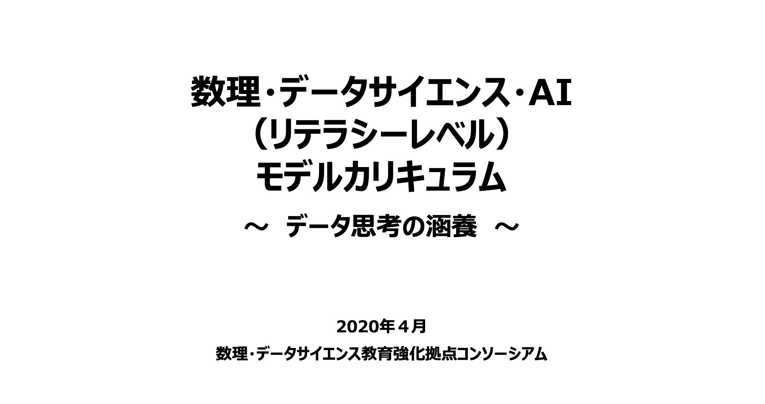
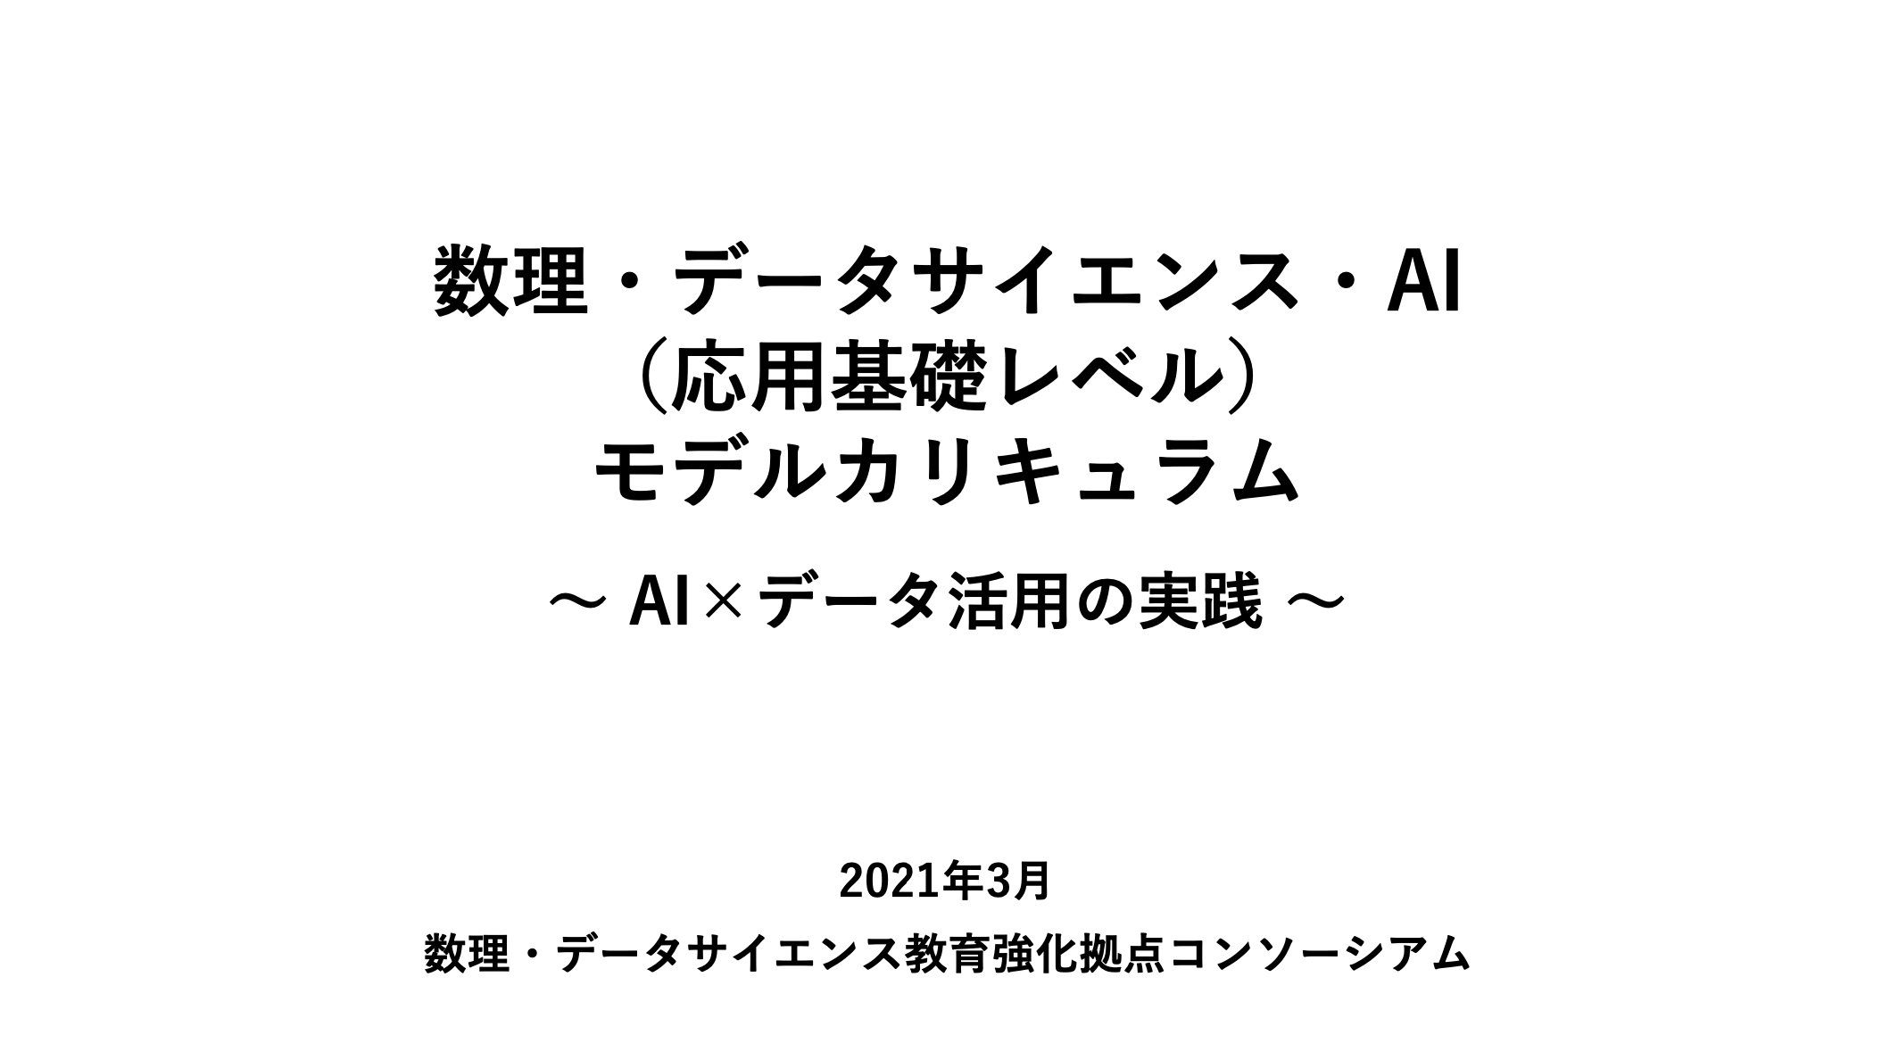
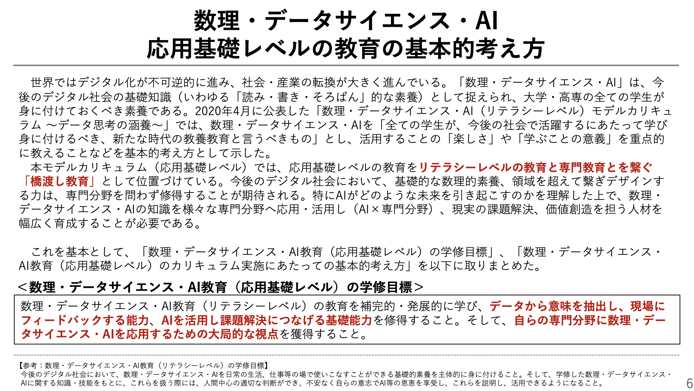
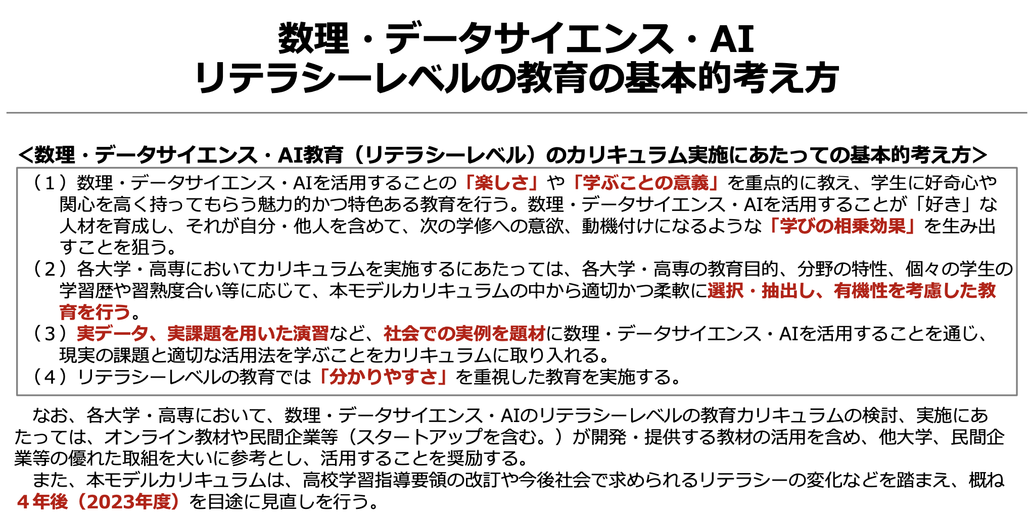
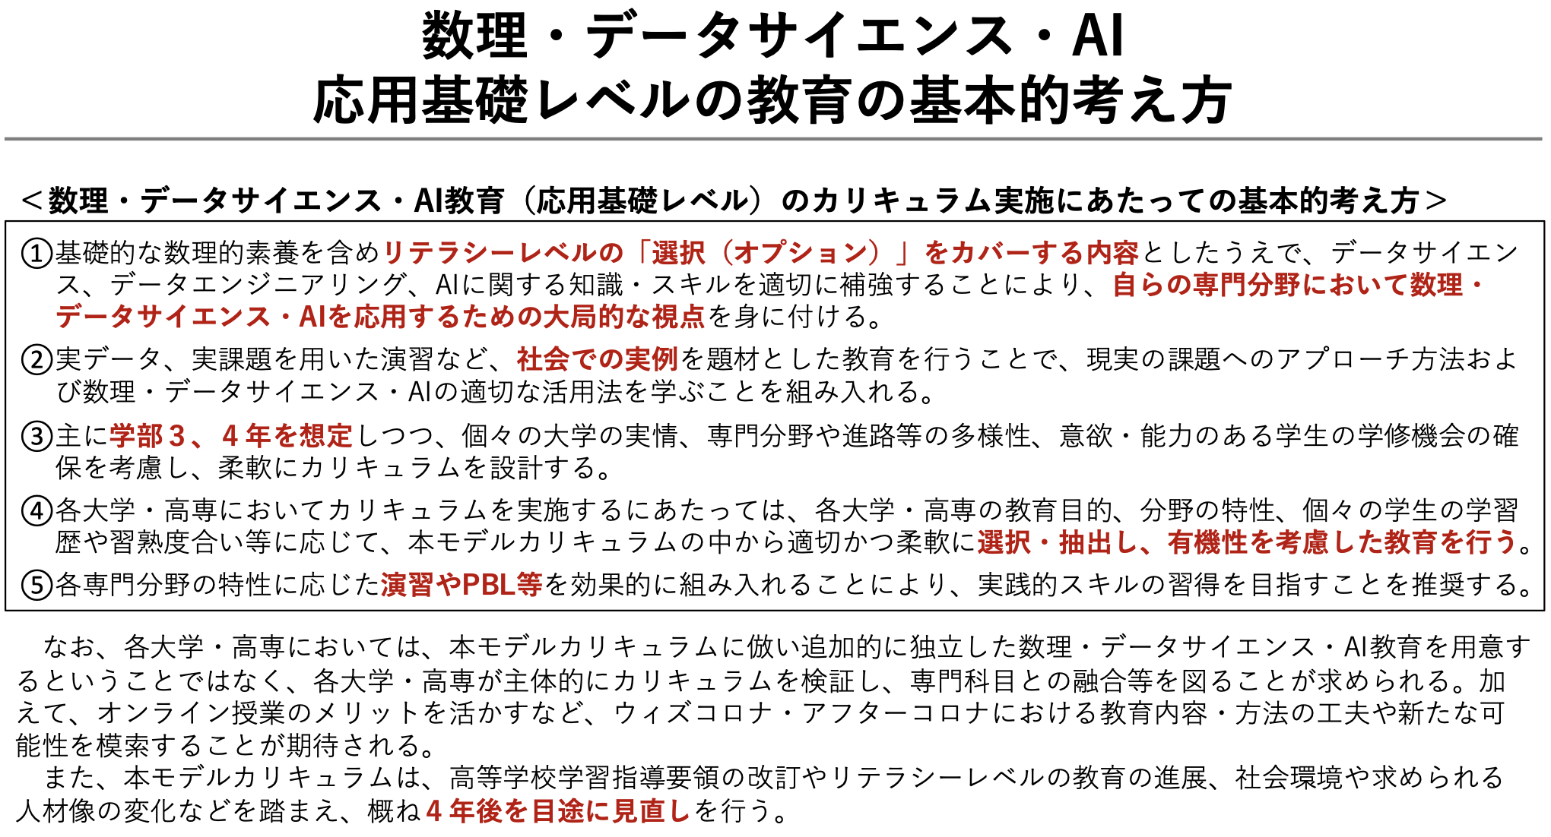
リテラシーレベルと応用基礎レベル
「楽しさ」、「学ぶことの意義」、「分かりやすさ」などを重視
リテラシーレベルと専門教育をつなぐ橋渡し、演習やPBLなどを重視
各レベルの詳細資料をPDFで配布

Slide 7
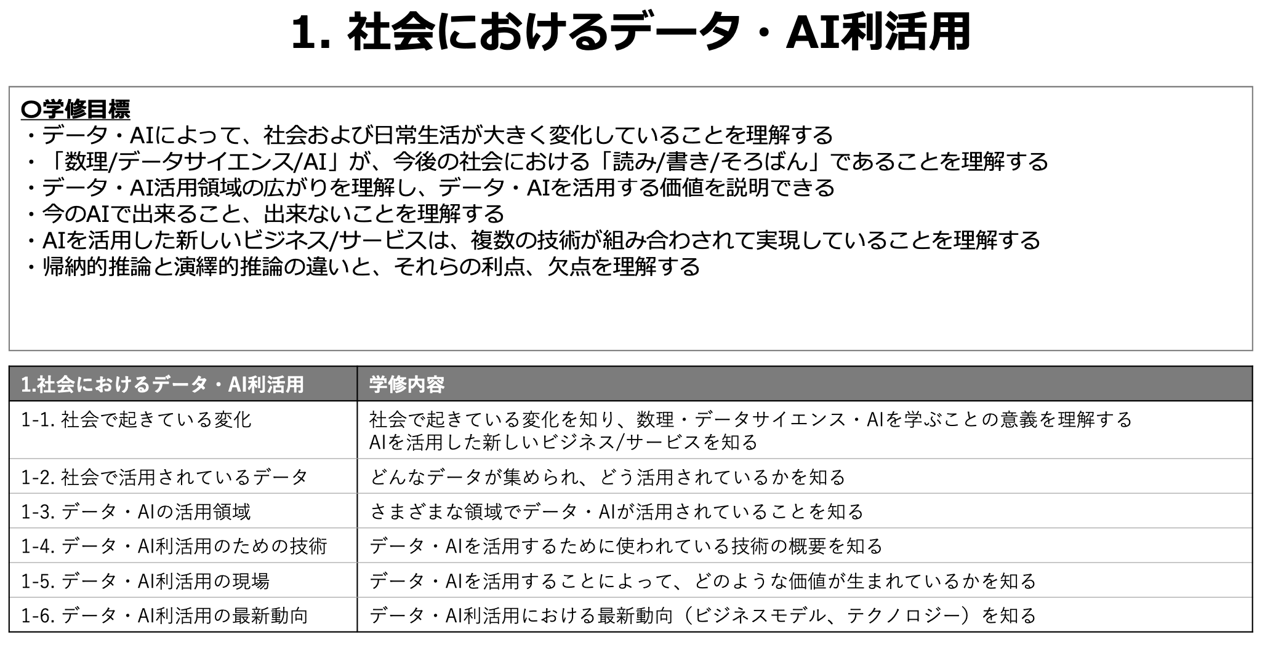
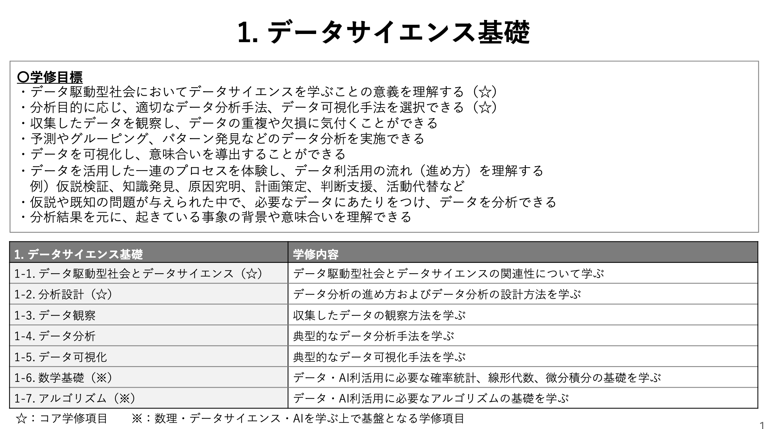
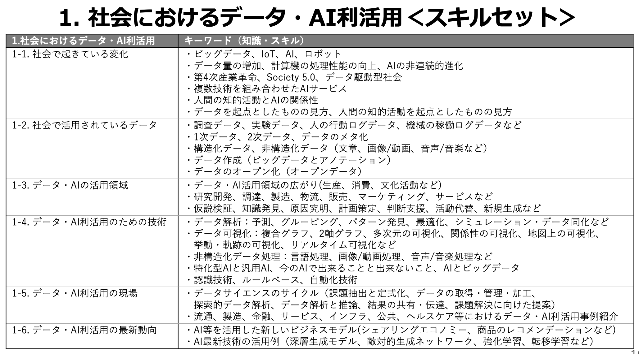
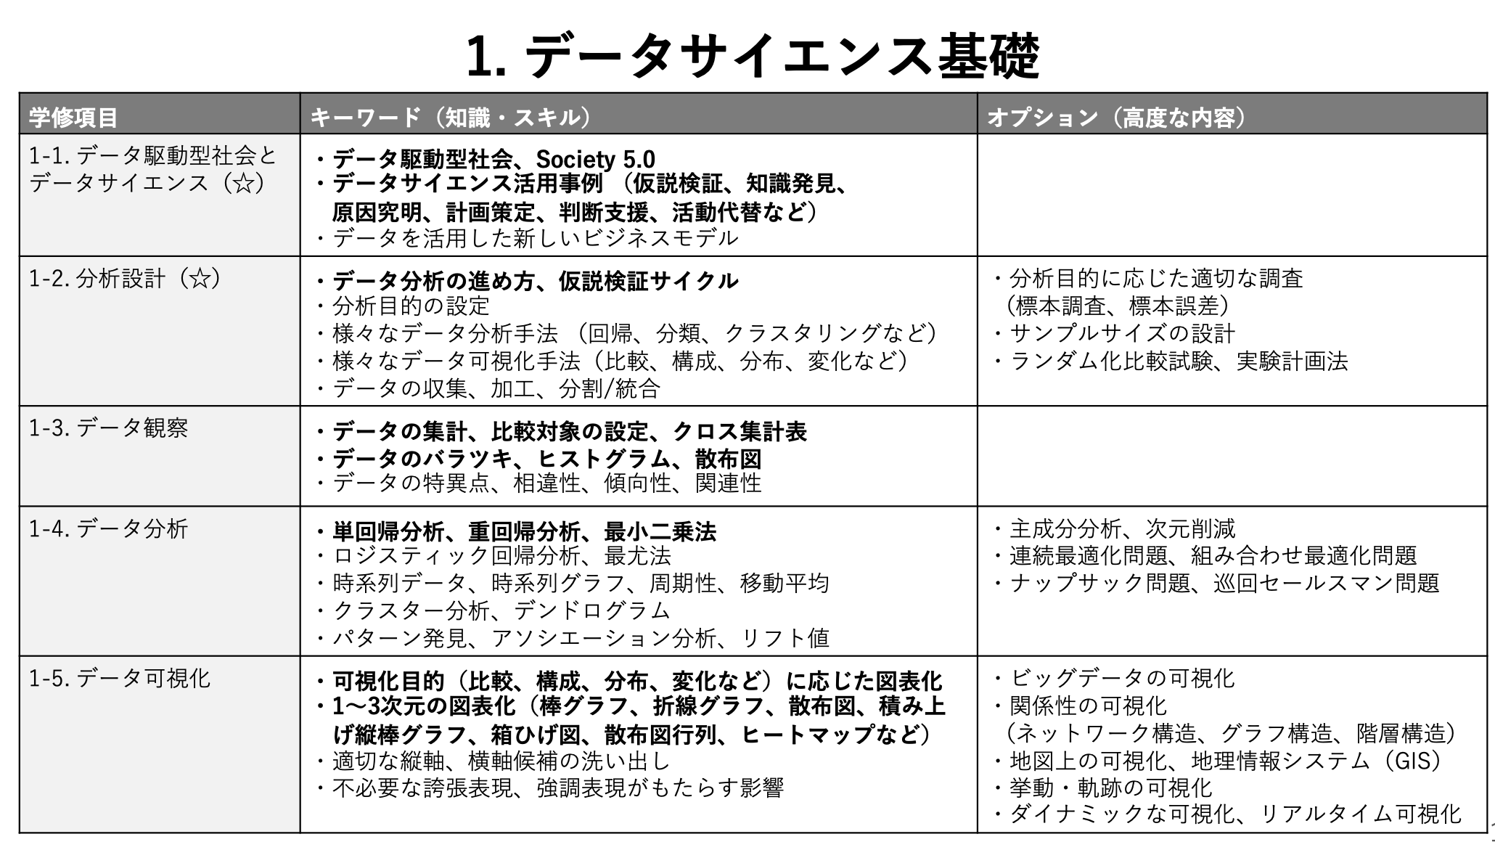
リテラシーレベルと応用基礎レベル
各項目の「学修目標」「学修内容」「スキルセット」の例

Slide 8
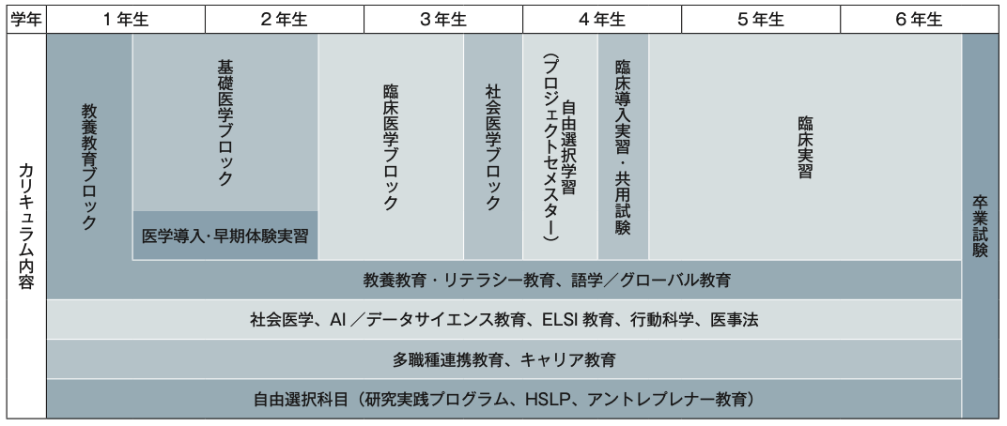
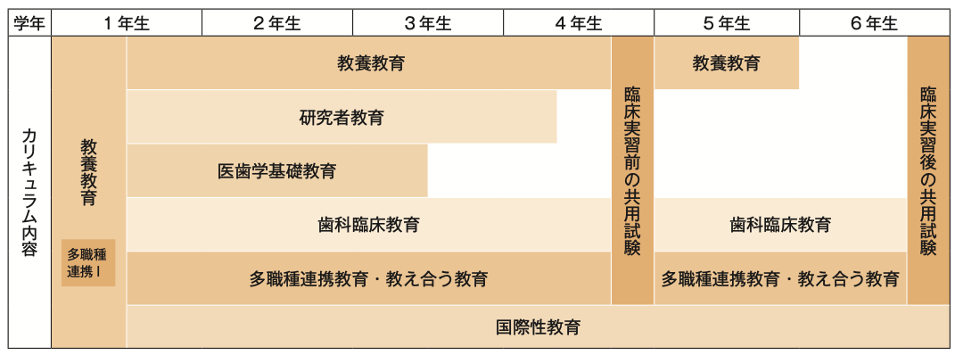
医学・歯学分野の特徴
・カリキュラムが濃密
東京医科歯科大学 医学部医学科
東京医科歯科大学 歯学部歯学科
東京医科歯科大学HPより抜粋
・企業への就職ではなく、多くが臨床家(病院・クリニック)
もしくは研究者(大学・研究機関)として勤務
一般の総合大学
企業
データサイエンスの素養は就職に有用
(マーケティング分析、業務プロセスの可視化など)
医療系大学
病院 or 大学
データサイエンスの素養は必ずしも
(現時点では)勤務先の採用に有利ではない

Slide 9
時代はデータサイエンス
医学
デジタル医療
放射線分野
病理分野
プレシジョンメディスン
オンライン診療
ロボティクス(診療補助、遠隔操作)
VR、AR、XR
CADe、CADx
遺伝子検査
オーダーメイド医療
AIによる画像診断
・X線写真
肺がん、虫歯、歯周病など
・CT、MRI
肝がん、肺がん、認知症、
冠動脈疾患、肺疾患など
歯学
デジタルデンティストリー
3Dプリンター
口腔内スキャナー
CAD/CAM
VR、AR
CADe、CADx
コンピューターの性能向上に伴い、医療もデータサイエンスにシフトしている

Slide 10
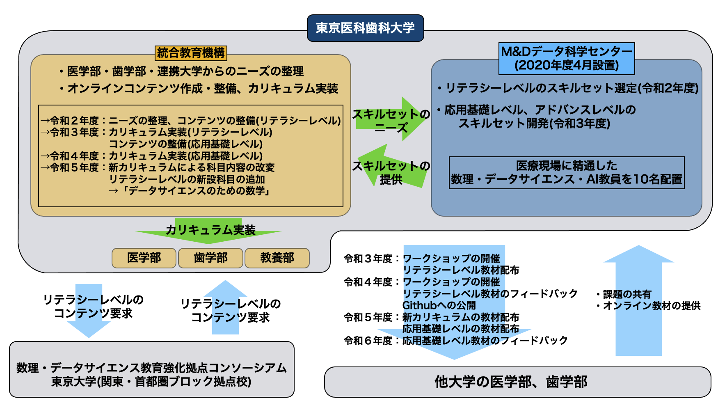
本事業の組織構成とこれまでの取り組み

Slide 11
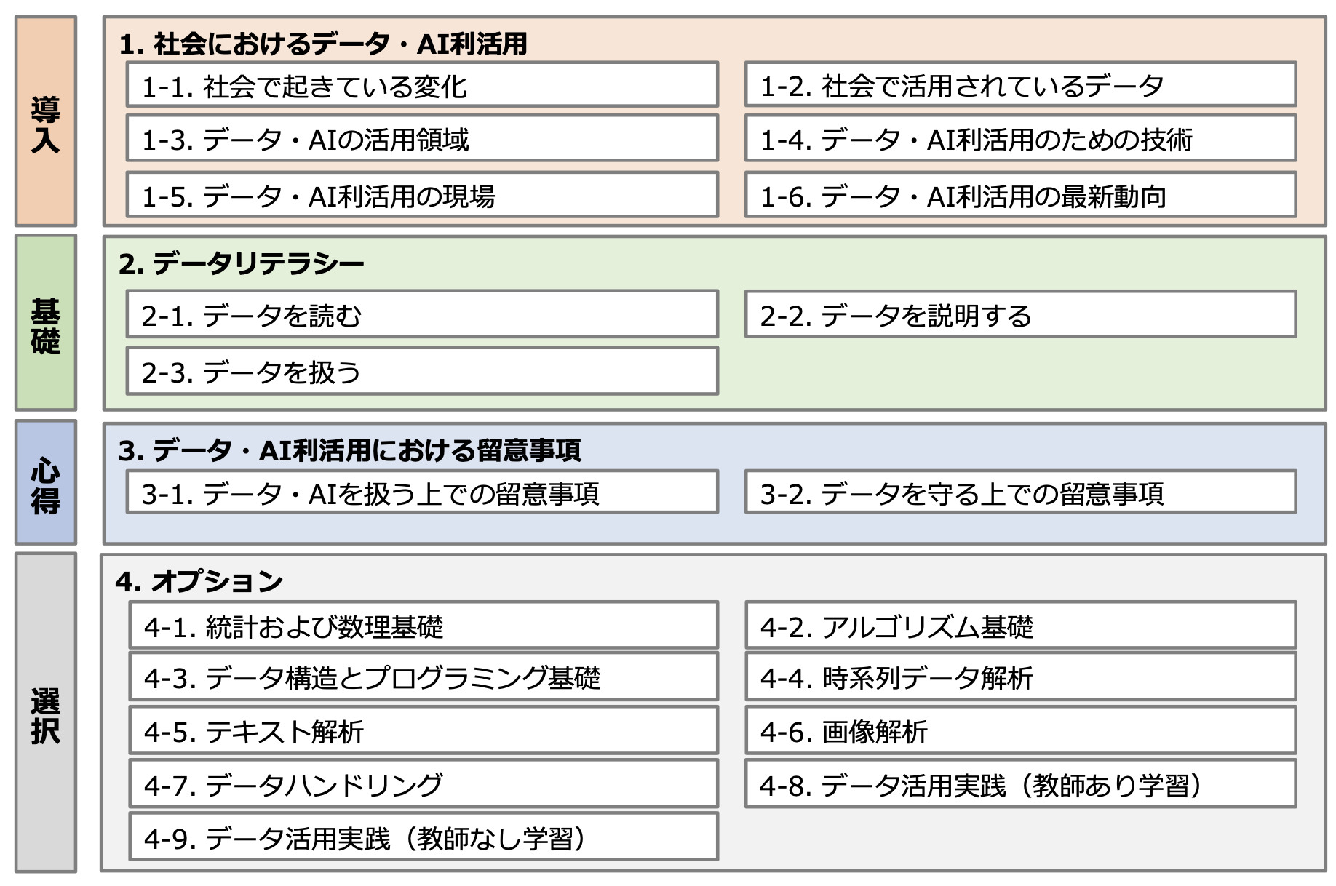
令和2年度：リテラシーレベルのコンテンツの整理
各項目について、さらに学修内容とキーワード(スキルセット)が例示されている
既存のDS(データサイエンス)
関連科目との照らし合わせ
不足の有無、改変の余地を検討
http://www.mi.u-tokyo.ac.jp/consortium/pdf/model_literacy.pdf
→AIの理解とプログラミング(Python)演習の導入

Slide 12
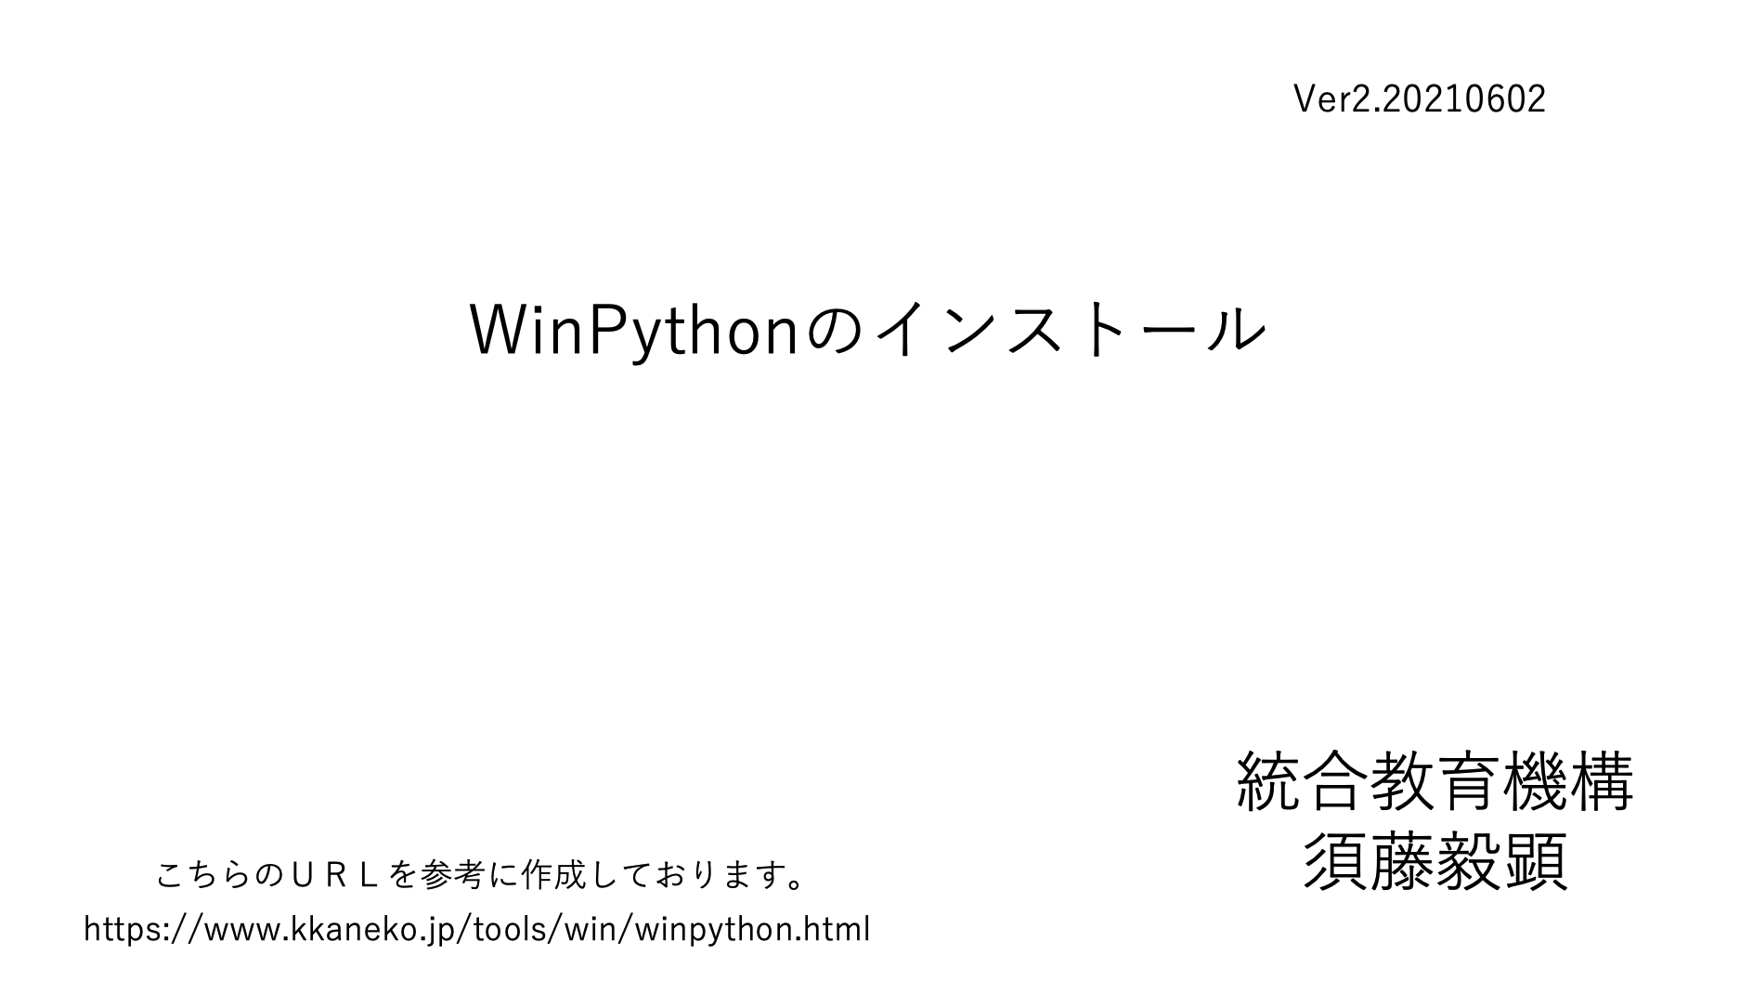
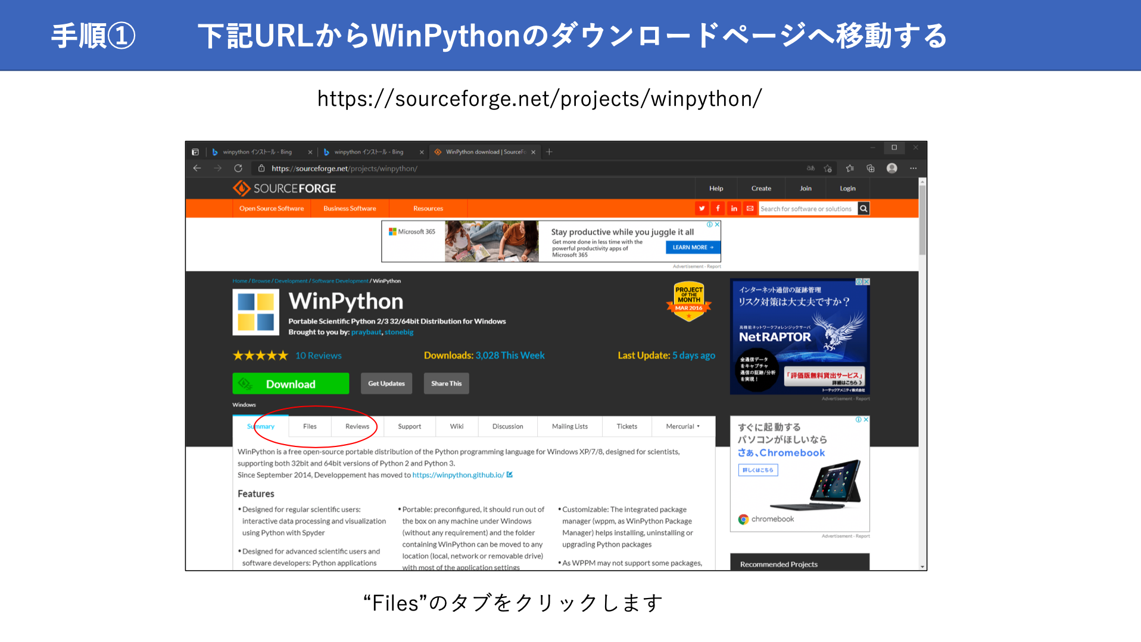
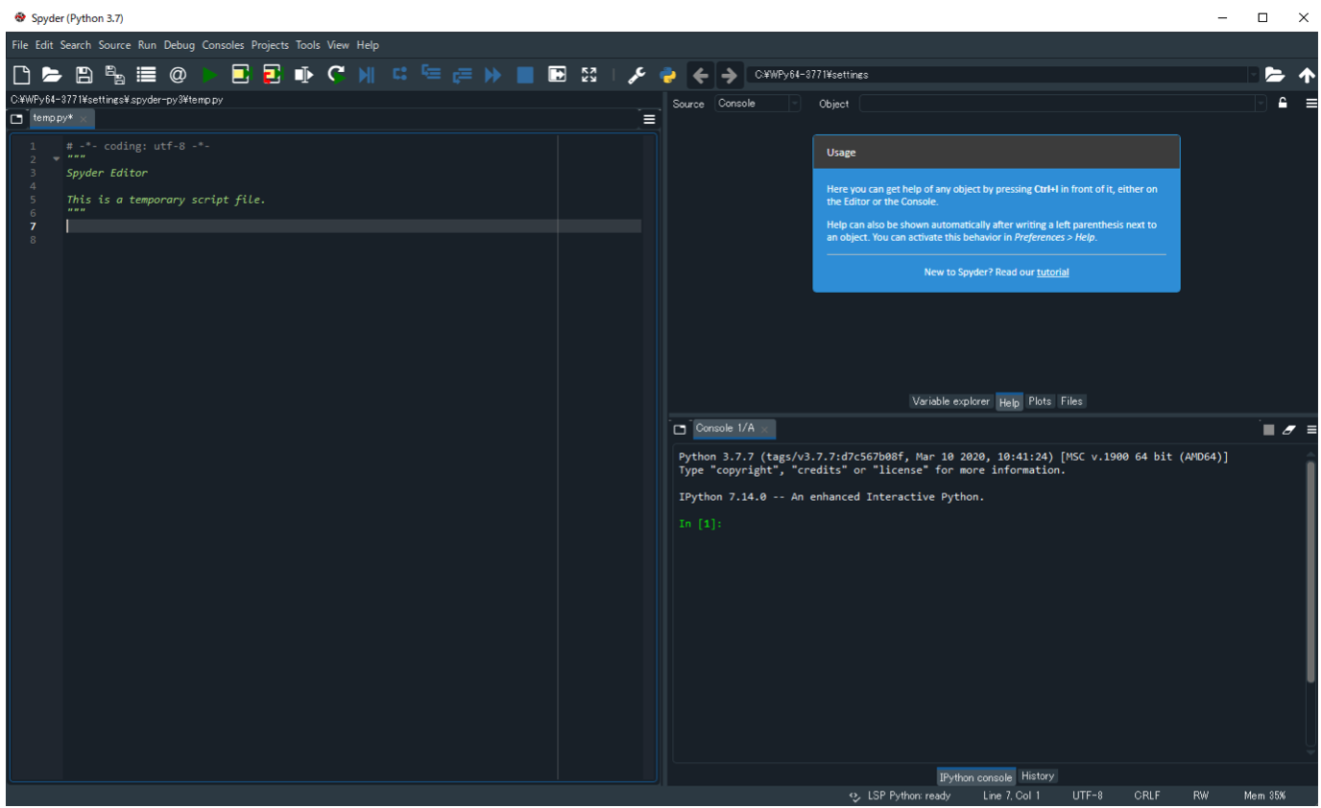
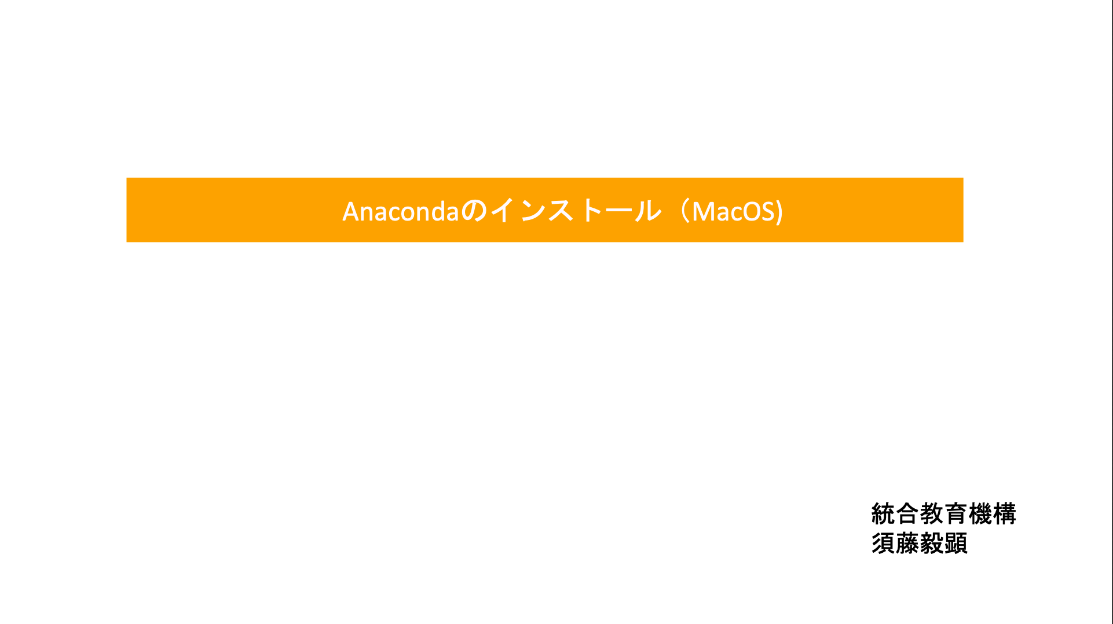
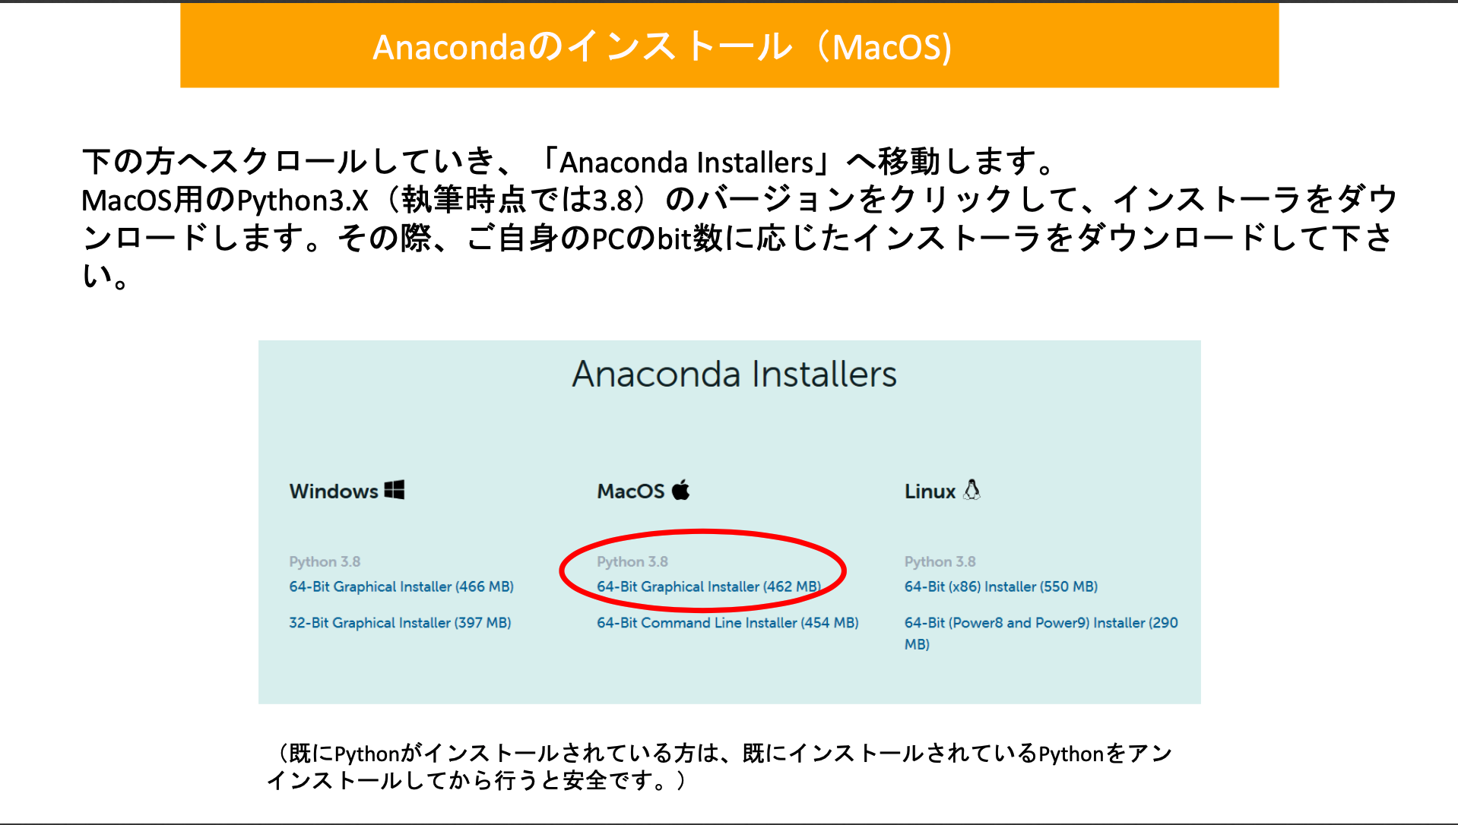
改変例：必修科目「情報処理」でのPythonの導入
全履修学生がspyderという実行環境でいつでもPythonが行える環境に統一
授業スライド抜粋
Windowsの学生はWinPython、Macの学生はAnacondaという
ソフトウェアをインストールし最適なPythonの実行ツールを準備
2023年度はWin-Mac共に実行環境をGoogle Colaboratoryへ移行
1年生前期での実行環境の構築により後の授業での導入をスムーズにする

Slide 13
令和3年度：「医療とAI・ビッグデータ入門」の新設
科目概要(令和4年度)
科目責任者
宮野 悟教授、中林 潤教授
必修科目と自由科目の２コース
【必修科目】
対象：1年生全学科
授業形式：同期型遠隔授業
履修者数：283人(令和4年度)
【自由科目】
対象：2-6年生(全学科)
授業形式：非同期型授業(LMS活用)
履修者数：本学19人+４大学連合12人
(令和4年度)
前半6コマ講義、後半9コマ演習
(令和5年度は30コマに拡大)
最先端のデータサイエンスに触れ、自身
のPCで実行することによる動機付け
回/45分 | 内容 | 担当教員 | 授業形式 | 日にち
1 | 大規模データ解析と人工知能によるがんの理解を目指して | 宮野先生 | 講義 | 6/6 16:30~17:15
2 | 「未知」を発見する人工知能 | 岡本先生,丸橋先生 | 講義 | 6/6 17:15~18:00
3 | 生物統計学概論 〜医療における意思決定のために〜 | 髙橋先生 | 講義 | 6/13 16:30~17:15
4 | AI・データサイエンスを学んで次世代の医療を切り開こう | 清水先生 | 講義 | 6/13 17:15~18:00
5 | データ科学アルゴリズム概論 | 坂内先生 | 講義 | 6/20 16:30~17:15
6 | データサイエンス・AIの基礎とその活用 | Park先生 | 講義 | 6/20 17:15~18:00
7 | python基本操作とデータ構造 | 角先生、DSC教員、教養部教員、他 | 講義・グループ演習 | 6/27 16:30~17:15
8 | python基本操作とデータ構造 | 角先生、DSC教員、教養部教員、他 | 講義・グループ演習 | 6/27 17:15~18:00
9 | ①判別理論と実践 | 角先生、DSC教員、教養部教員、他 | 講義・グループ演習 | 7/4 16:30~17:15
10 | ①判別理論と実践 | 角先生、DSC教員、教養部教員、他 | 講義・グループ演習 | 7/4 17:15~18:00
11 | ②機械学習の理論と実践 | 角先生、DSC教員、教養部教員、他 | 講義・グループ演習 | 7/11 16:30~17:15
12 | ②機械学習の理論と実践 | 角先生、DSC教員、教養部教員、他 | 講義・グループ演習 | 7/11 17:15~18:00
13 | ③深層学習・AIの理論と実践 | 角先生、DSC教員、教養部教員、他 | 講義・グループ演習 | 7/18 16:30~17:15
14 | ③深層学習・AIの理論と実践 | 角先生、DSC教員、教養部教員、他 | 講義・グループ演習 | 7/18 17:15~18:00
15 | ③深層学習・AIの理論と実践 | 角先生、DSC教員、教養部教員、他 | 講義・グループ演習 | 7/25 16:30~17:15

Slide 14
「医療とAI・ビッグデータ入門」の改変
回/45分 | 授業日付 | 担当教員 | 授業題目 | 授業内容
1 | 2023/10/26 | 宮野先生 | 講義1:次世代研究者・医療者の環境と姿 | 次世代研究者・医療者の環境と姿
2 | 2023/10/26 | 高橋先生 | 講義2:生物統計学概論〜医療における意思決定のために〜 | 生物統計概論
3 | 2023/11/02 | 坂内先生 | 講義3:データ科学アルゴリズム概論 | データ科学アルゴリズム概論
4 | 2023/11/02 | 清水先生 | 講義4:AI・データサイエンスを学んで次世代の医療を切り開こう | AIデータサイエンスと医療
5 | 2023/11/09 | 石丸先生、曹先生 | 演習1:Google Colaboratoryの導入 | Google Colaboratoryとは Google Colaboratoryの基本操作
6 | 2023/11/09 | 中島先生 | 講義5:手術治療ロボティクス、医用画像AI診断 | AIの利活用について
7 | 2023/11/16 | 江花先生 | 講義6:AI倫理について | AI倫理
8 | 2023/11/16 | 石丸先生、曹先生 | 演習2:pythonの概要1 | データの型、リストの概念
9 | 2023/11/30 | (外部講師)岡本先生、丸橋先生 | 講義7:AIのこれからと富士通の取り組み | 外部講師によるAIの利活用について
10 | 2023/11/30 | 石丸先生、曹先生 | 演習3:pythonの概要2 | 関数、モジュール、パッケージ、ライブラリ、クラス
11 | 2023/12/07 | 石丸先生、曹先生 | 演習4:pythonの概要3 | 配列概念、ベクトル、行列、ファイル操作
12 | 2023/12/07 | 石丸先生、曹先生 | 演習5:データクレンジング1 | データフレーム取り扱い
13 | 2023/12/21 | 石丸先生、曹先生 | 演習6:データクレンジング2 | データ加工
14 | 2023/12/21 | 石丸先生、曹先生 | 演習7:データクレンジング3 | 可視化
15 | 2024/1/11 | 清水先生 | 演習のための講義1:機械学習概論1 | 機械学習（回帰分析）の概念の解説
16 | 2024/1/11 | 石丸先生、曹先生 | 演習8:回帰分析1 | 回帰分析のデモンストレーション
17 | 2024/1/17 | 石丸先生、曹先生 | 演習9:回帰分析2 | 線形回帰分析
18 | 2024/1/17 | 石丸先生、曹先生 | 演習10:回帰分析3 | ロジスティック回帰分析
19 | 2024/1/18 | 清水先生 | 演習のための講義2:機械学習概論2 | 機械学習（教師あり学習）の概念の解説
20 | 2024/1/18 | 石丸先生、曹先生 | 演習11:教師あり学習1 | 教師あり学習のデモンストレーション
21 | 2024/1/24 | 石丸先生、曹先生 | 演習12:教師あり学習2 | 教師あり学習（決定木）
22 | 2024/1/24 | 石丸先生、曹先生 | 演習13:教師あり学習3 | 教師あり学習（ランダムフォレスト）
23 | 2024/1/25 | 石丸先生、曹先生 | 演習14:教師あり学習4 | 教師あり学習（サポートベクターマシン)
24 | 2024/1/25 | 清水先生 | 演習のための講義3:深層学習概論 | 深層学習の概念の解説
25 | 2024/1/31 | 須藤先生、石丸先生、曹先生 | 演習15: 深層学習1 | 深層学習のデモンストレーション
26 | 2024/1/31 | 須藤先生、石丸先生、曹先生 | 演習16:深層学習1 | 深層学習の結果の可視化
27 | 2024/2/1 | 石丸先生、曹先生 | 演習17:深層学習2 | パラメータ変更
28 | 2024/2/1 | 石丸先生、曹先生 | 演習18:深層学習3 | 他の機械学習との精度比較
29 | 2024/2/8 | 石丸先生、曹先生 | 演習19:深層学習4 | 画像の読み込みと前処理
30 | 2024/2/8 | 石丸先生、曹先生 | 演習20:深層学習5 | 肺レントゲンでの深層学習
授業回数を15回から30回へ拡大
より丁寧な演習を意識
回/45分 | 内容 | 担当教員 | 授業形式 | 日にち
1 | 大規模データ解析と人工知能によるがんの理解を目指して | 宮野先生 | 講義 | 6/6
2 | 「未知」を発見する人工知能 | 岡本先生,丸橋先生 | 講義 | 6/6
3 | 生物統計学概論 〜医療における意思決定のために〜 | 髙橋先生 | 講義 | 6/13
4 | AI・データサイエンスを学んで次世代の医療を切り開こう | 清水先生 | 講義 | 6/13
5 | データ科学アルゴリズム概論 | 坂内先生 | 講義 | 6/20
6 | データサイエンス・AIの基礎とその活用 | Park先生 | 講義 | 6/20
7 | python基本操作とデータ構造 | 角先生、DSC教員、教養部教員、他 | 講義・グループ演習 | 6/27
8 | python基本操作とデータ構造 | 角先生、DSC教員、教養部教員、他 | 講義・グループ演習 | 6/27
9 | ①判別理論と実践 | 角先生、DSC教員、教養部教員、他 | 講義・グループ演習 | 7/4
10 | ①判別理論と実践 | 角先生、DSC教員、教養部教員、他 | 講義・グループ演習 | 7/4
11 | ②機械学習の理論と実践 | 角先生、DSC教員、教養部教員、他 | 講義・グループ演習 | 7/11
12 | ②機械学習の理論と実践 | 角先生、DSC教員、教養部教員、他 | 講義・グループ演習 | 7/11
13 | ③深層学習・AIの理論と実践 | 角先生、DSC教員、教養部教員、他 | 講義・グループ演習 | 7/18
14 | ③深層学習・AIの理論と実践 | 角先生、DSC教員、教養部教員、他 | 講義・グループ演習 | 7/18
15 | ③深層学習・AIの理論と実践 | 角先生、DSC教員、教養部教員、他 | 講義・グループ演習 | 7/25
科目概要(令和4年度)
講義
演習
演習のための講義
科目概要(令和5年度)

Slide 15
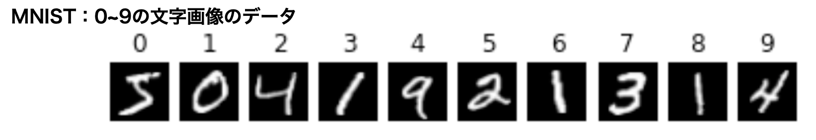
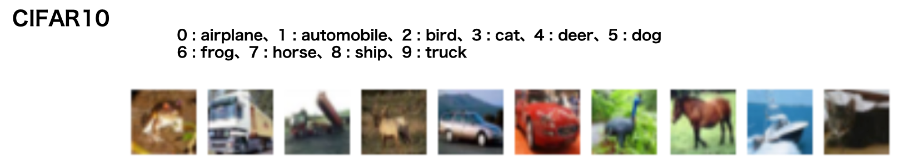
令和4年度：「医療とAI・ビッグデータ応用」の新設
科目概要(令和4年度)
科目責任者
中林 潤教授
必修科目と自由科目の２コース
【必修科目】
対象：2年生(医学科、歯学科)
授業形式：同期型遠隔授業
【自由科目】
対象：2-6年生(全学科)
授業形式：非同期型授業(LMS活用)
履修者数：計171人(令和4年度)
9コマ演習、1コマ講義(令和4年度)
13コマ演習、2コマ講義(令和5年度)
深層学習をメインにデータサイエンス・
AIの理解を深める
回/50分 | 授業題目 | 授業内容
1 | MNISTの読み込み | データセットの読み込みと画像データの理解
2 | MNISTの可視化と加工 | 画像データの可視化と学習の前処理
3 | MLP(Multi layer perceptron)① | MLPとは 推論と学習の基本的概念
4 | MLP② | MLPの推論と学習に関する基本演習
5 | 学習の仕組み | 学習の仕組みの理解
6 | CNN(Convolutional Neural Network) | CNNの基本的概念と基本演習
7 | 画像分類(グループ演習) | CIFAR10を用いたグループ演習
8 | 教師なし機械学習① | 次元削減の概論と基本演習
9 | 教師なし機械学習② | クラスタリングの概論と基本演習
10 | 実際の医療AIの紹介 | 外部講師(越野沙織先生)による講義
MLP : Multi layer perceptron CNN : Convolutional neural network

Slide 16
「医療とAI・ビッグデータ応用」の改変
回/50分 | 授業題目 | 授業内容
1 | Google Colaboratoryの導入 | Google Colaboratoryとは Google Colaboratoryの基本操作
2 | MNISTの読み込み | データセットの読み込みと画像データの理解
3 | MNISTの可視化と加工 | 画像データの可視化と学習の前処理
4 | MLP(Multi layer perceptron)① | MLPとは 推論と学習の基本的概念
5 | MLP② | MLPの推論と学習に関する基本演習
6 | CNN(Convolutional Neural Network) | CNNの基本的概念と基本演習
7 | データ拡張 | 画像処理におけるデータ拡張の基本的概念と 基本演習
8 | 画像分類(グループ演習) | CIFAR10を用いたグループ演習
9 | 自然言語処理とChatGPT | 自然言語処理の概論とChatGPTの導入
10 | 自然言語処理演習(NLP)① | Transformersのpipelineによる基本演習
11 | 自然言語処理演習② | TransformersのTokenizerによる基本演習
12 | 言語モデル-生成AI概論(講義) | 言語モデルの基本的概念(清水先生講義)
13 | 教師なし機械学習-次元削減 | 次元削減の概論と基本演習
14 | 教師なし機械学習-クラスタリング | クラスタリングの概論と基本演習
15 | AI総論(講義) | AIの応用例の紹介、AI総論(講義)
授業回数を10回から15回へ拡大
自然言語処理の導入
回/50分 | 授業題目 | 授業内容
1 | MNISTの読み込み | データセットの読み込みと画像データの理解
2 | MNISTの可視化と加工 | 画像データの可視化と学習の前処理
3 | MLP(Multi layer perceptron)① | MLPとは 推論と学習の基本的概念
4 | MLP② | MLPの推論と学習に関する基本演習
5 | 学習の仕組み | 学習の仕組みの理解
6 | CNN(Convolutional Neural Network) | CNNの基本的概念と基本演習
7 | 画像分類(グループ演習) | CIFAR10を用いたグループ演習
8 | 教師なし機械学習① | 次元削減の概論と基本演習
9 | 教師なし機械学習② | クラスタリングの概論と基本演習
10 | 実際の医療AIの紹介 | 外部講師(越野沙織先生)による講義
科目概要(令和4年度)
科目概要(令和5年度)

Slide 17
普及・展開への取り組み
令和2年度
・関東ブロック第6回ワークショップにて本取組みを紹介(本学とコンソーシアム共催)
令和3年度
・本学主催のワークショップにて演習教材を配布
・第16回医療系eラーニング全国交流会にて本取組みを発表(奨励賞)
令和4年度
・医療系数理DSワークショップ2022を開催
対象：医学科 or 歯学科を有する全ての医療系大学の教員(コース登録人数計141人)
これまでの取組みの説明と「医療とAI・ビッグデータ入門」の縮小版の演習体験
・「医療とAI・ビッグデータ入門」および医療系数理DSワークショップの内容を
Githubにて公開 (http://github.com/TMDU-AI/workshop2022)
令和5年度
・第55回日本医学教育学会大会にてワークショップ開催
・文部科学省「数理・データサイエンス・AI教育プログラム認定制度」
リテラシーレベルおよびリテラシーレベルプラス認定
・医療系数理DSワークショップ2023を開催(3月)
令和6年度以降
・第56回日本医学教育学会大会にてワークショップ実施予定
・文部科学省「数理・データサイエンス・AI教育プログラム認定制度」
応用基礎レベル申請予定
・医療系数理DSワークショップ開催予定

Slide 18
普及・展開への取り組み
令和2年度
・関東ブロック第6回ワークショップにて本取組みを紹介(本学とコンソーシアム共催)
令和3年度
・本学主催のワークショップにて演習教材を配布
・第16回医療系eラーニング全国交流会にて本取組みを発表(奨励賞)
令和4年度
・医療系数理DSワークショップ2022を開催
対象：医学科 or 歯学科を有する全ての医療系大学の教員(コース登録人数計141人)
これまでの取組みの説明と「医療とAI・ビッグデータ入門」の縮小版の演習体験
・「医療とAI・ビッグデータ入門」および医療系数理DSワークショップの内容を
Githubにて公開 (http://github.com/TMDU-AI/workshop2022)
令和5年度
・第55回日本医学教育学会大会にてワークショップ開催
・文部科学省「数理・データサイエンス・AI教育プログラム認定制度」
リテラシーレベルおよびリテラシーレベルプラス認定
・医療系数理DSワークショップ2023を開催(3月)
令和6年度以降
・第56回日本医学教育学会大会にてワークショップ実施予定
・文部科学省「数理・データサイエンス・AI教育プログラム認定制度」
応用基礎レベル申請予定
・医療系数理DSワークショップ開催予定

Slide 19
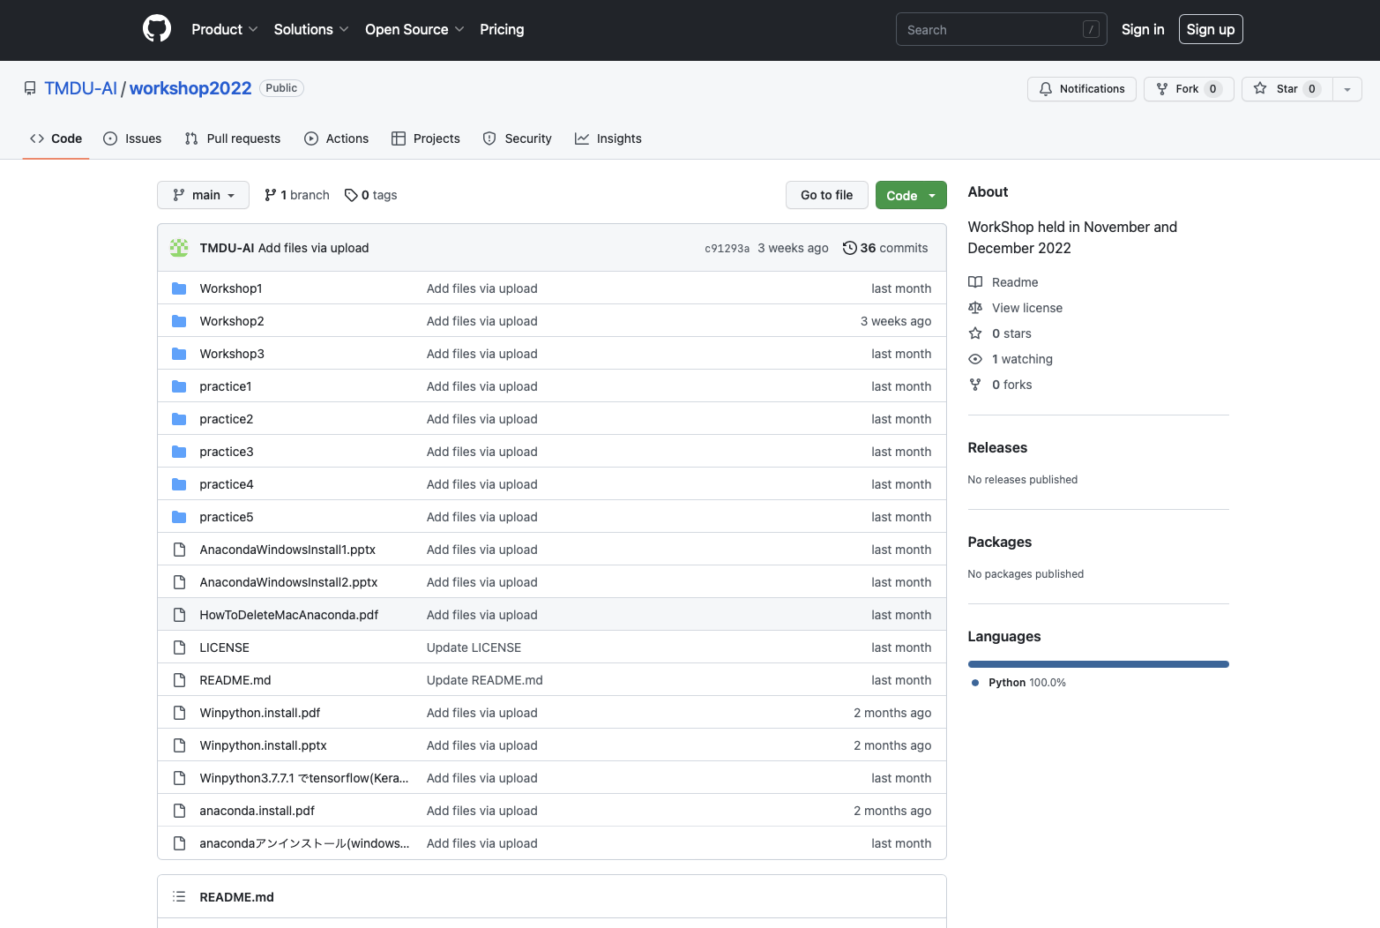
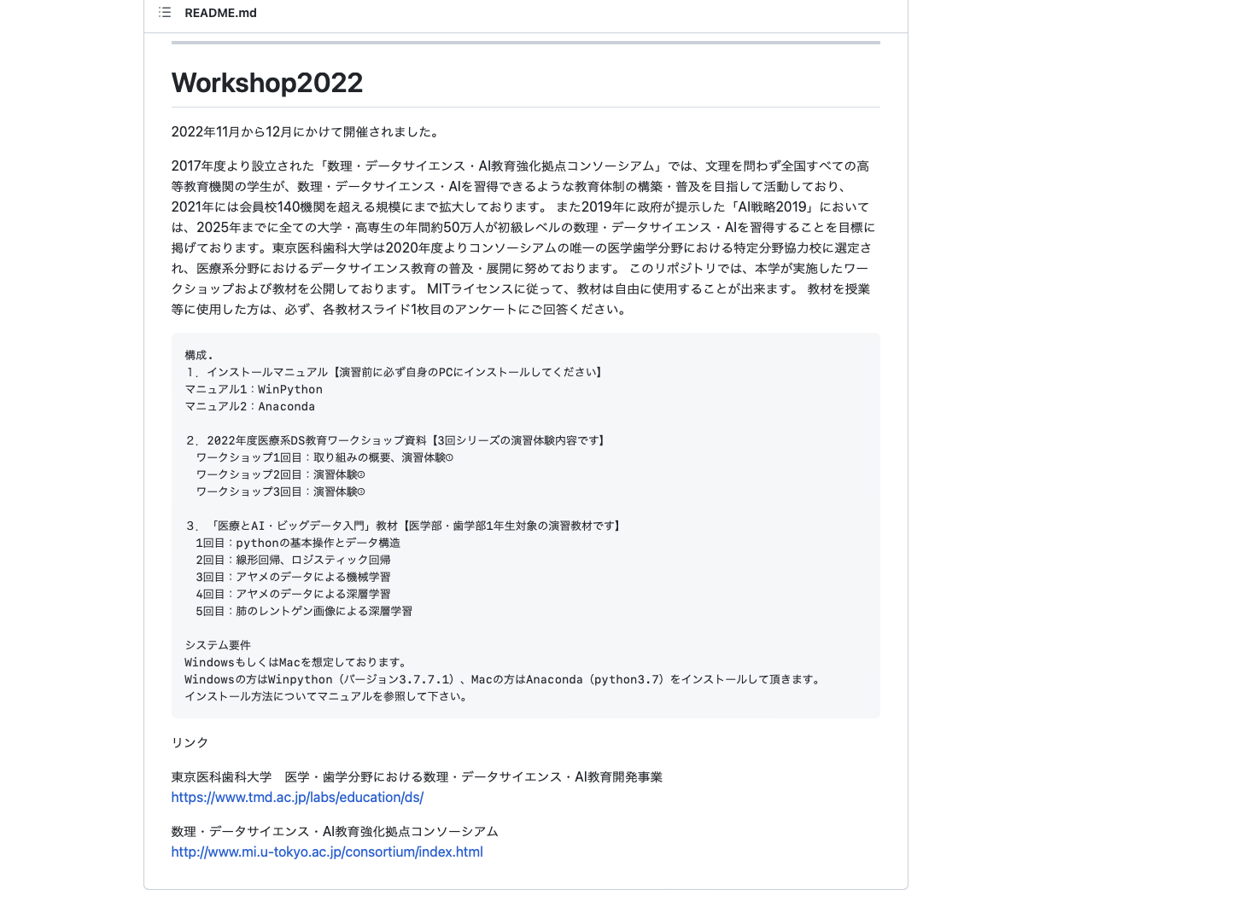
GitHub
プログラムコードやデータなどを、保存、公開、共有できるようにした
ソフトウェア開発者向けの支援サービス
(http://github.com/TMDU-AI/workshop2022)
現在整備中（随時講義やワークショップの資料を更新予定）

Slide 20
普及・展開への取り組み
令和2年度
・関東ブロック第6回ワークショップにて本取組みを紹介(本学とコンソーシアム共催)
令和3年度
・本学主催のワークショップにて演習教材を配布
・第16回医療系eラーニング全国交流会にて本取組みを発表(奨励賞)
令和4年度
・医療系数理DSワークショップ2022を開催
対象：医学科 or 歯学科を有する全ての医療系大学の教員(コース登録人数計141人)
これまでの取組みの説明と「医療とAI・ビッグデータ入門」の縮小版の演習体験
・「医療とAI・ビッグデータ入門」および医療系数理DSワークショップの内容を
Githubにて公開 (http://github.com/TMDU-AI/workshop2022)
令和5年度
・第55回日本医学教育学会大会にてワークショップ開催
・文部科学省「数理・データサイエンス・AI教育プログラム認定制度」
リテラシーレベルおよびリテラシーレベルプラス認定
・医療系数理DSワークショップ2023を開催(3月)
令和6年度以降
・第56回日本医学教育学会大会にてワークショップ実施予定
・文部科学省「数理・データサイエンス・AI教育プログラム認定制度」
応用基礎レベル申請予定
・医療系数理DSワークショップ開催予定

Slide 21
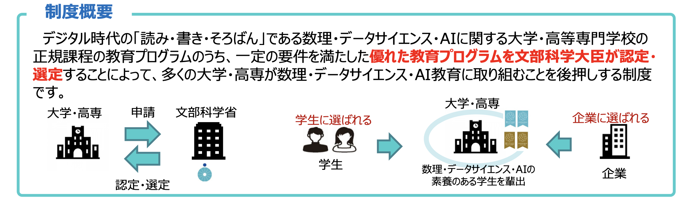
数理・データサイエンス・AI教育プログラム認定制度
https://www.mext.go.jp/content/20230920-mxt_senmon01-000012801_1.pdf
・リテラシーレベルは2021年度, 応用基礎レベルは2022年度から認定開始
・令和5年度9月時点での認定状況
リテラシーレベル 382件認定
応用基礎レベル 大学等単位 : 59件認定(学部/学科単位：88件認定)
→リテラシーレベルは全大学等の約30%、応用基礎レベルは
全大学等の約10%が認定済み

Slide 22
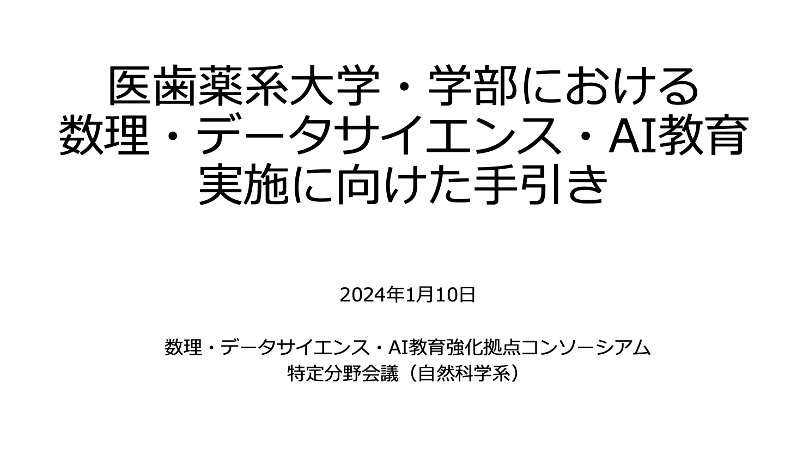
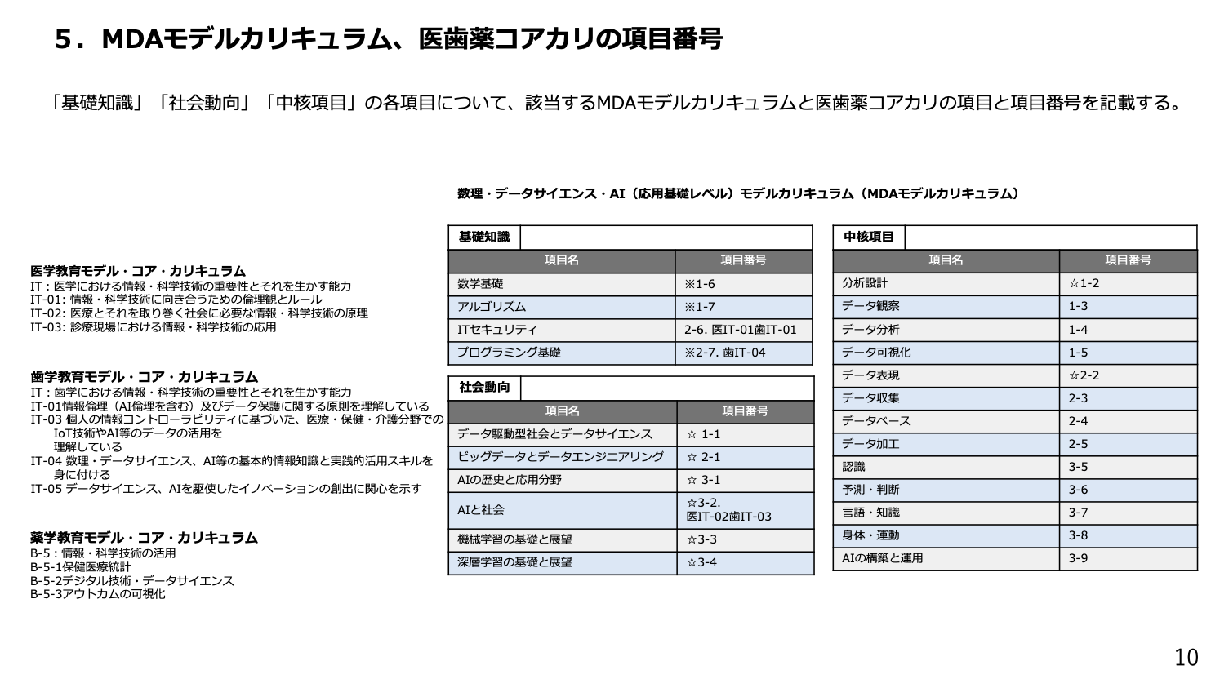
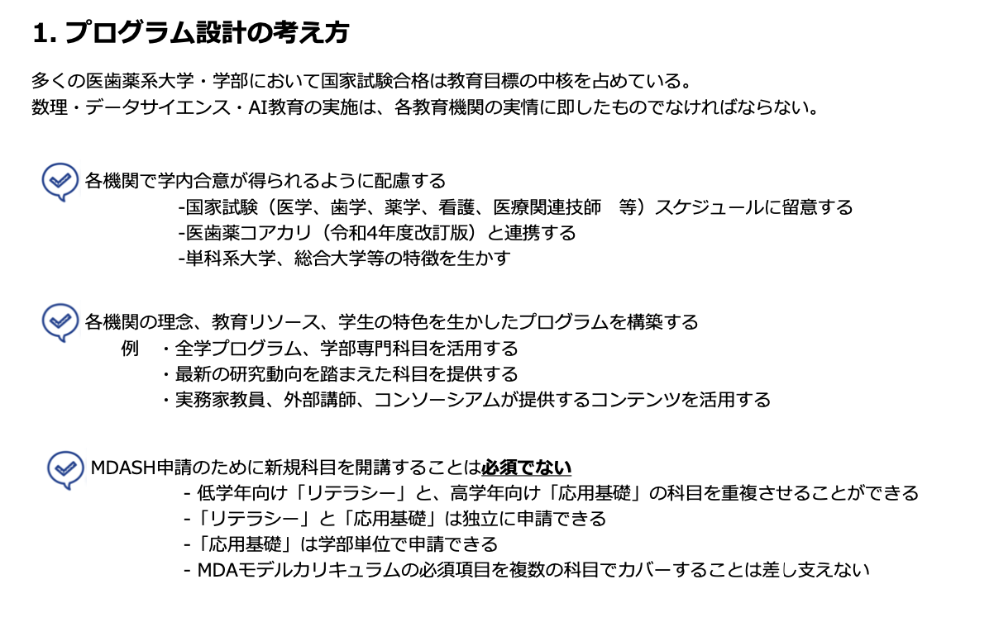
医学・歯学・薬学のモデル・コア・カリキュラム改定を踏まえて
医学、歯学、薬学系の大学や学部が、各分野のモデル・コア・カリキュラム改訂の契機 を踏まえ、
認定制度に準拠した各分野の教育を実施する際にモデルとなるシラバスや認定制度の申請を検討する際の注意点等 を示したもの

Slide 23
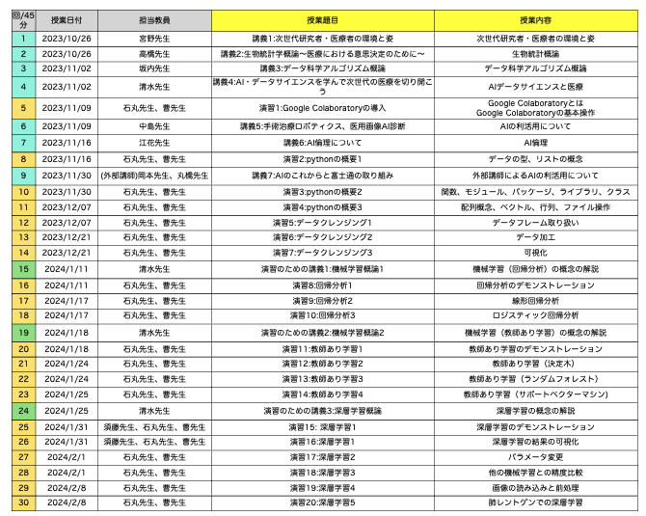
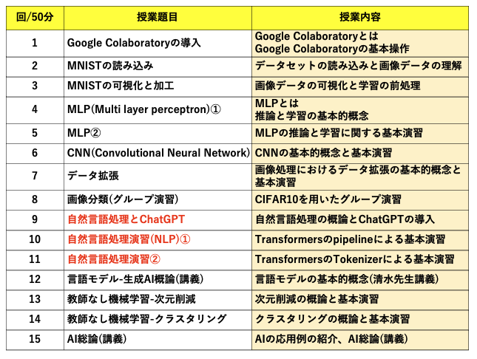
本ワークショップの内容
医療とAI・ビッグデータ入門の内容を2回に圧縮したものを紹介
医療とAI・ビッグデータ応用の自然言語処理の内容を2回に圧縮したものを紹介
医療とAI・ビッグデータ入門(令和5年度)
医療とAI・ビッグデータ応用(令和5年度)
3/7 : 自然言語処理の体験①、ChatGPTの導入
3/14 : 自然言語処理の体験②
2/22 : Google Colaboratoryの導入、Pythonの基礎
2/29 : 深層学習の体験(肺のX線画像の分類)

Slide 24
今後とも本取組みへのご協力を どうぞ宜しくお願い致します

